Slide 1
Data Modeling
Data Modeling
양식 및 보고서 구조 분석
사용자 인터뷰
User Feedback
(data model을 반영하는
양식과 보고서를 구축하여 사용)
Data model 구조
(개체들, 관계들)

Slide 2
5.2 Patterns
강한 개체 패턴 (strong entity patterns)
1:1, 1:N, N:M 강한 개체 관계
ID 종속 관계 (ID-dependent relationships)
연관, 다치 속성, 원형/인스턴스 패턴
혼합 패턴 (mixed patterns)
Line-item, 기타 혼합 패턴, For-use-by 패턴
재귀 패턴 (recursive patterns)
1:1, 1:N, N:M 재귀 관계

Slide 3
Strong Entity Patterns:
Strong entity (강한 개체)
자신 만의 식별자를 가짐
다른 개체와 논리적으로 다르고 분리됨
독자적으로 존재하며, 다른 개체의 일부가 아님
강한 개체 패턴 (strong entity patterns)
1:1 강한 개체 관계
1:N 강한 개체 관계
N:M 강한 개체 관계

Slide 4
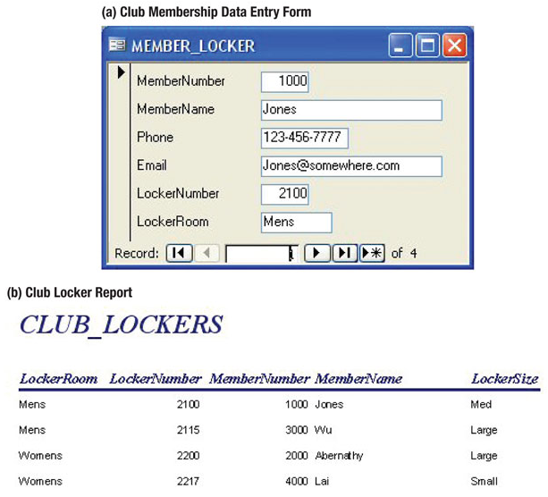
Strong Entity Patterns: 1:1 Strong Entity Relationships
Club_Member
Locker
1 member -> 1 locker
하나의 양식/보고서는 관계의 한 면만을 보여줌. 따라서 2개 양식/보고서가 필요함.
Locker Club_Member
1 locker -> 1 member

Slide 5
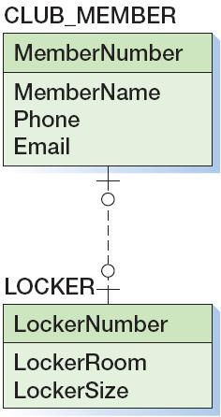
Strong Entity Patterns: 1:1 Strong Entity Relationships
Club Member
1:1
Locker
(주의) 최소 cardinality는 양식/보고서를 통해 알기 어려우며, 사용자 인터뷰를 통해 결정해야 함

Slide 6
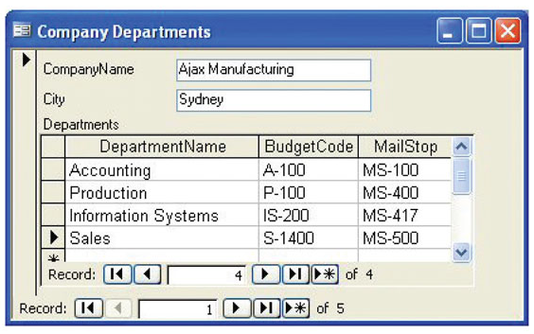
Strong Entity Patterns: 1:N Strong Entity Relationships
Company
Dept.
1 Company -> Many Departments

Slide 7
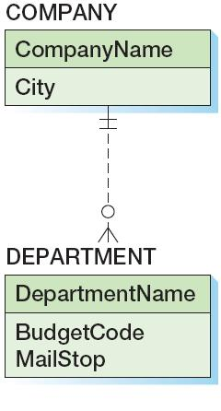
Strong Entity Patterns: 1:N Strong Entity Relationships
Company
1:N
Dept.

Slide 8
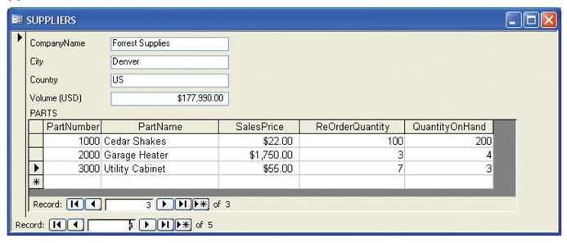
Strong Entity Patterns: N:M Strong Entity Relationships
한 공급사가 공급할 수 있는 부품을 입력하는 양식
Company : Part = 1 : N

Slide 9
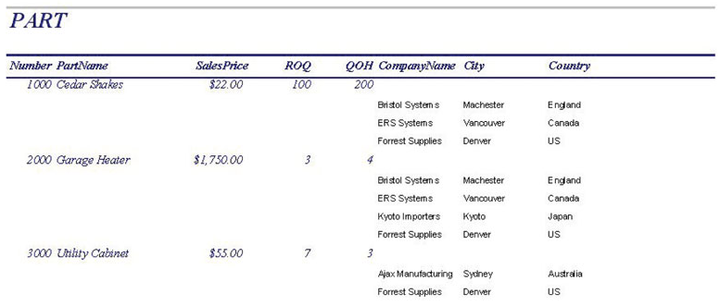
Strong Entity Patterns: N:M Strong Entity Relationships
한 부품을 공급하는 모든 공급사를 나타내는 보고서
Part : Company = 1 : N

Slide 10
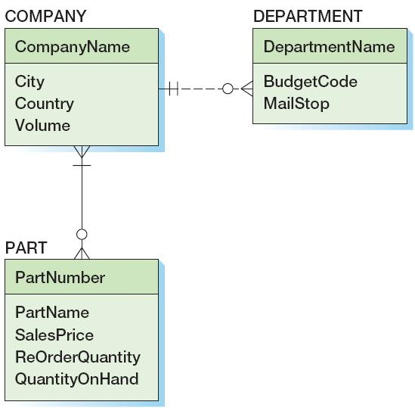
Strong Entity Patterns: N:M Strong Entity Relationships
Company
N:M
Part
최소 cardinality:
PART는 전체참여
COMPANY는 부분참여

Slide 11
ID-종속 관계
ID-종속 개체
자신의 ID에 다른 개체(parent)의 ID를 포함하는 약한 개체(weak entity)
Parent-Child 관계를 형성함
ID 종속 관계 (ID-dependent relationships)
연관 패턴 ☞둘 이상의 개체와 연관된 속성
다치 속성 패턴 ☞다치 속성
원형/인스턴스 패턴 ☞parent의 물리적 인스턴스

Slide 12
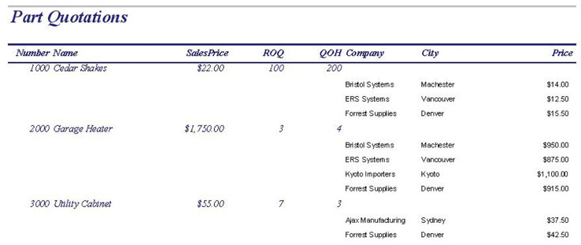
ID-Dependent Relationships: The Association Pattern
Price 열이 추가됨
(N:M 강한 개체 관계의 PART 보고서와 다른 점)
Price = 특정 공급사의 견적가
PART의 속성도 아니며, COMPANY의 속성도 아님
Price는 PART와 COMPANY의 ID-종속 개체임

Slide 13
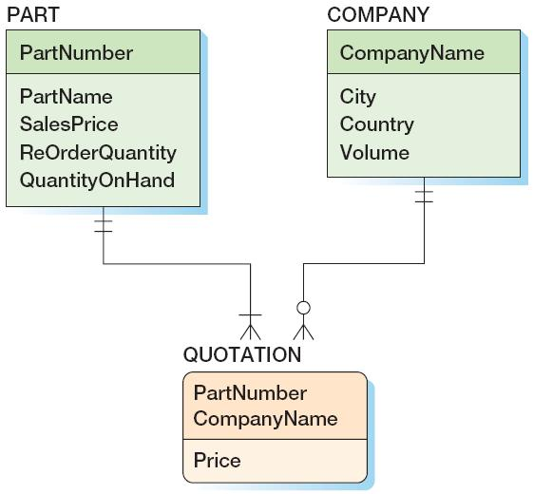
ID-Dependent Relationships: The Association Pattern

Slide 14
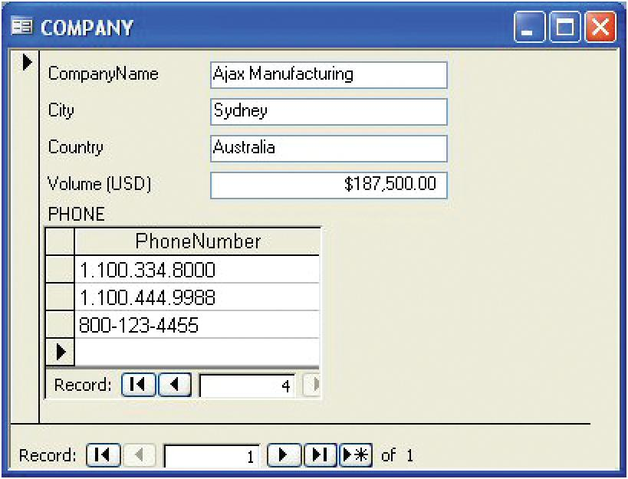
ID-Dependent Relationships: The Multivalued Attribute Pattern
다치 속성

Slide 15
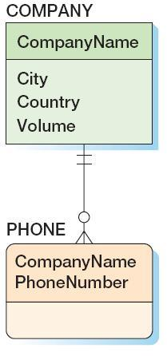
ID-Dependent Relationships: The Multivalued Attribute Pattern

Slide 16
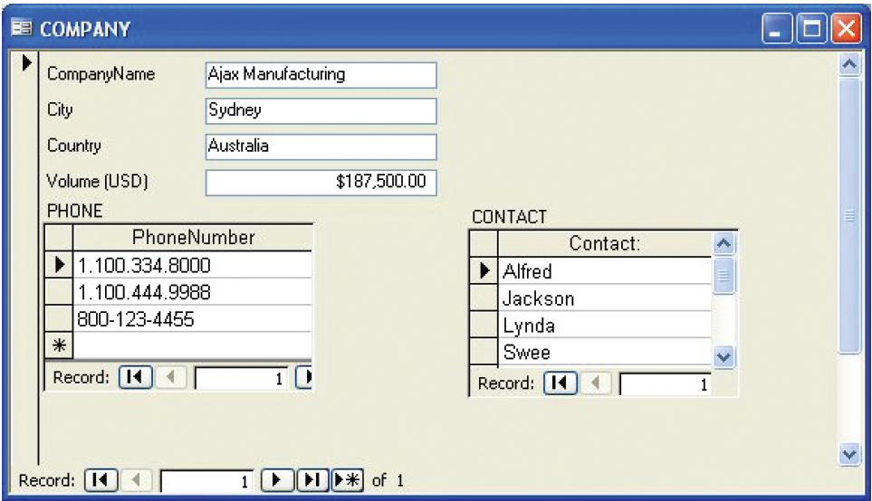
ID-Dependent Relationships: The Multivalued Attribute Pattern
서로 연관 없음 (독립적)
서로 연관 없음

Slide 17
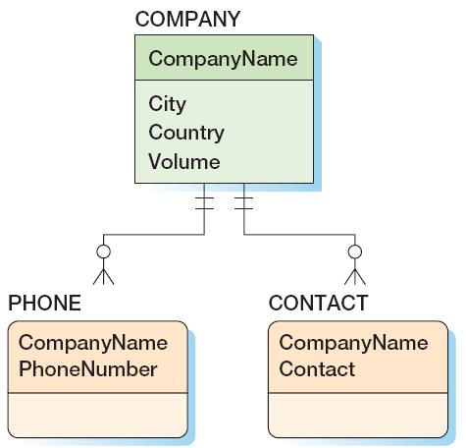
ID-Dependent Relationships: The Multivalued Attribute Pattern

Slide 18
ID-Dependent Relationships: The Multivaled Attribute Pattern
PhoneNumber와 Contact가 서로 연관 있는 경우

Slide 19
ID-Dependent Relationships: The Multivaled Attribute Pattern
PhoneNumber와 Contact가 서로 연관 있는 경우

Slide 20
ID-Dependent Relationships: The Archetype/Instance Pattern
원형/인스턴스 패턴:
ID-종속 child가 추상적 또는 논리적 parent의 물리적 인스턴스인 경우에 나타남
PAINTING : PRINT
CLASS : SECTION
YACHT_DESIGN : YACHT
HOUSE_MODEL: HOUSE

Slide 21
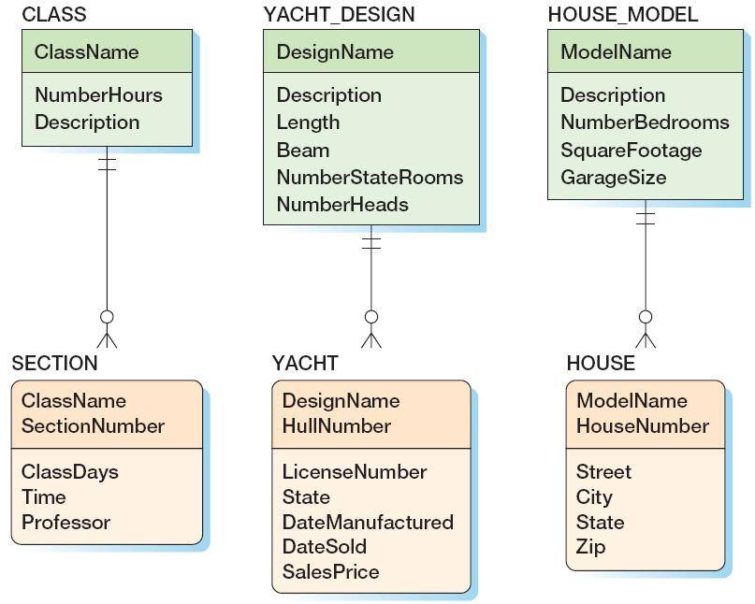
ID-Dependent Relationships: The Archetype/Instance Pattern
ID-dependent relationships

Slide 22
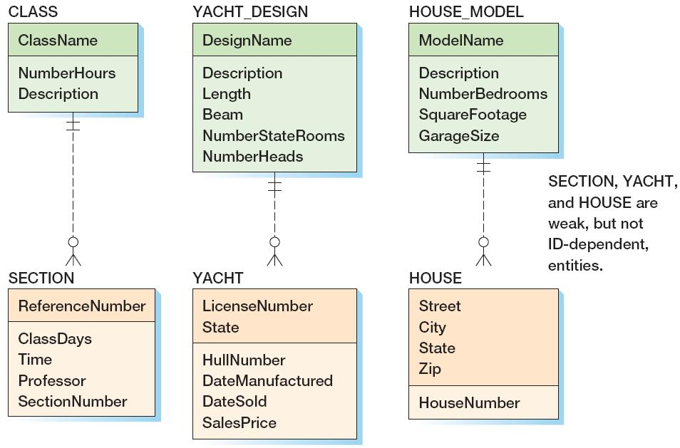
ID-Dependent Relationships: The Archetype/Instance Pattern
Weak, but not ID-dependent children.

Slide 23
혼합 패턴
혼합 패턴
식별관계와 비식별관계가 혼합된 패턴
강한 개체와 다치 복합 속성(즉 약한개체) ☞식별관계
+ 약한개체의 한 속성이 두 번째 강한 개체의 식별자
☞비식별관계
ID 종속 관계 (ID-dependent relationships)
Line-item 패턴
기타 혼합 패턴
For-use-by 패턴

Slide 24
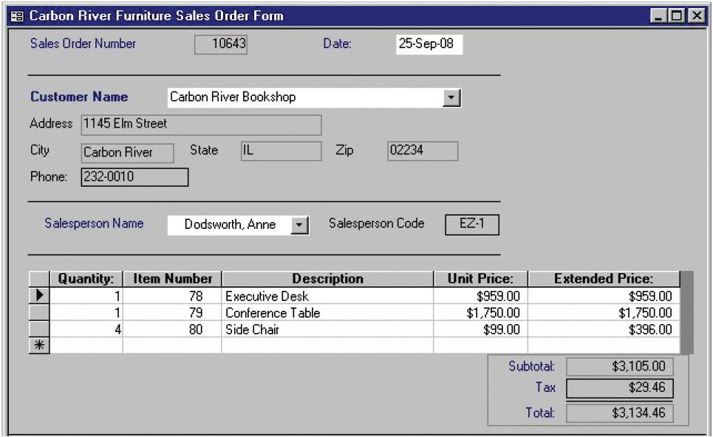
Mixed Patterns: The Line-Item Pattern
Invoice:
- 주문
- 고객
- 담당사원
- 품목
Line itme 데이터:
Quantity, Extended Price는 “주문”에 속함
Item Number, Description, Unit Price는 “Item”에 속함

Slide 25
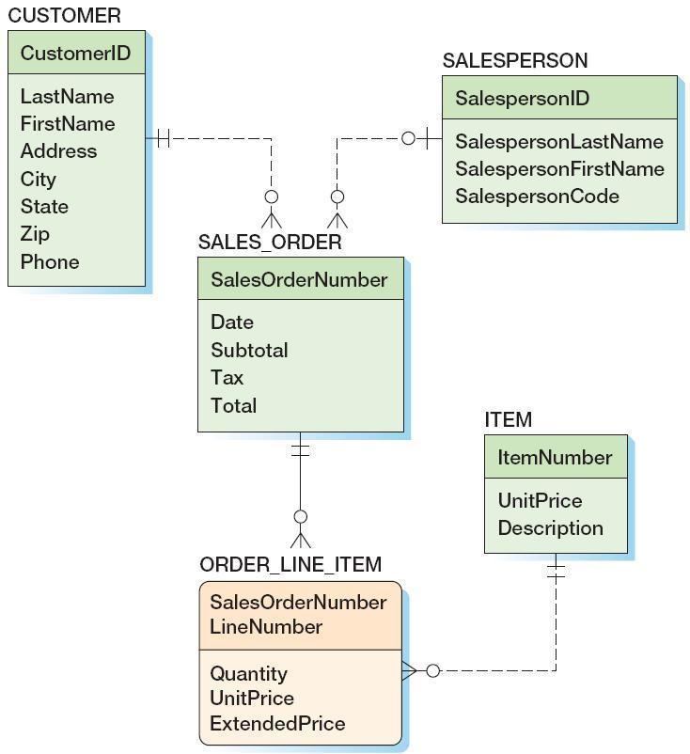
Mixed Patterns: The Line-Item Pattern
Line Item 중에서
UnitPrice,
Description은
“ITEM”에
존재 종속 아님
Line Item 중에서
Quantity,
ExtendedPrice 는
“주문”에
존재 종속

Slide 26
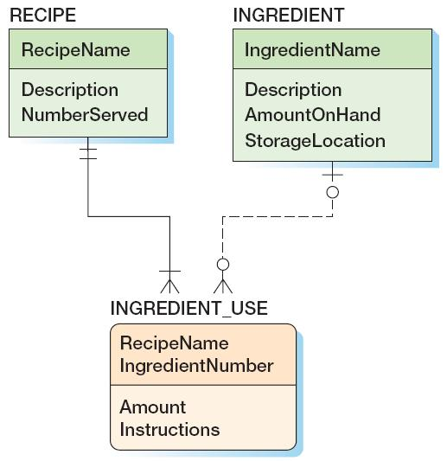
Other Mixed Patterns: 다치 복합 속성을 가지는 강한 개체 + 복합속성의 한 속성이 두번째 강한개체의 식별자인 경우
원료리스트는 RECIPE에 존재 종속
원료리스트와 원료
-> 존재 종속 아님

Slide 27
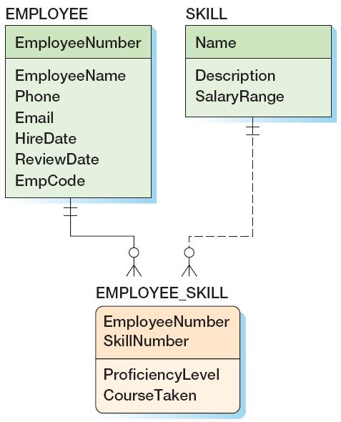
Mixed Patterns (다른 예)

Slide 28
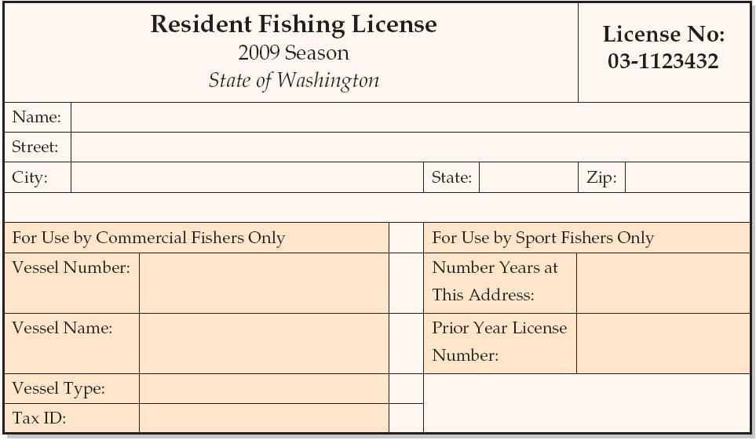
Mixed Patterns: The For-Use-By Pattern
Subtype entity가 필요함

Slide 29
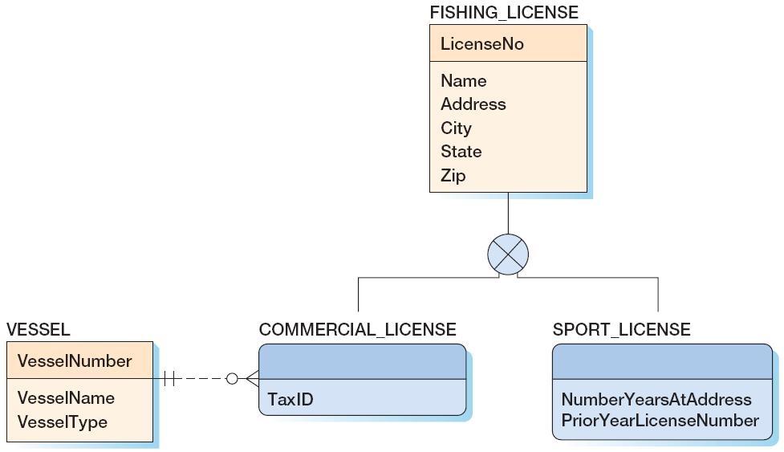
Mixed Patterns: The For-Use-By Pattern

Slide 30
Recursive Relationships
A recursive relationship occurs when an entity has a relationship to itself.

Slide 31
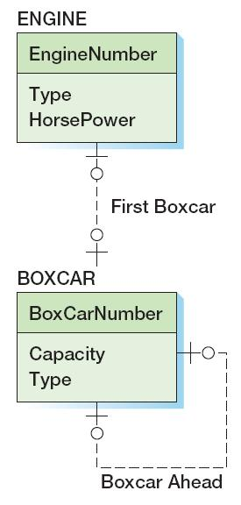
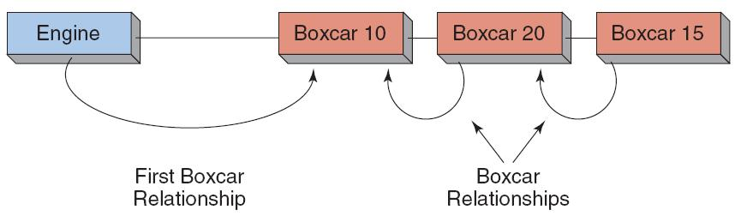
Recursive Patterns: 1:1 Recursive Relationship

Slide 32
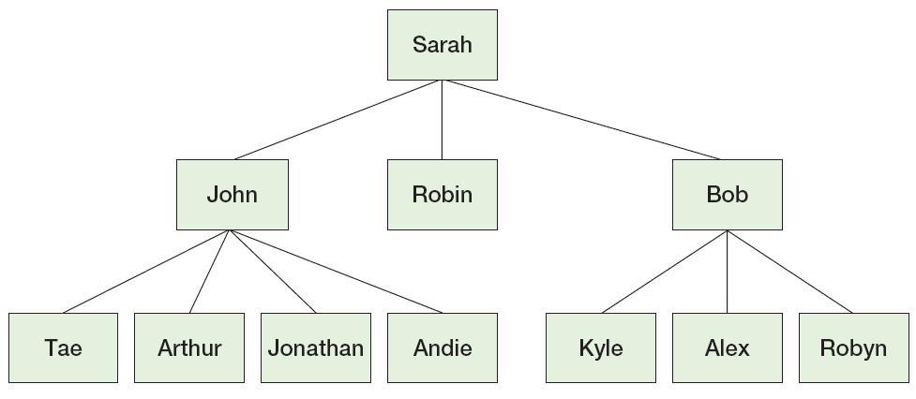
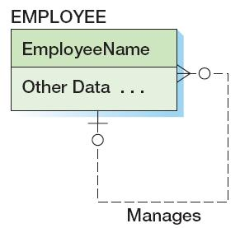
Recursive Patterns: 1:N Recursive Relationship

Slide 33
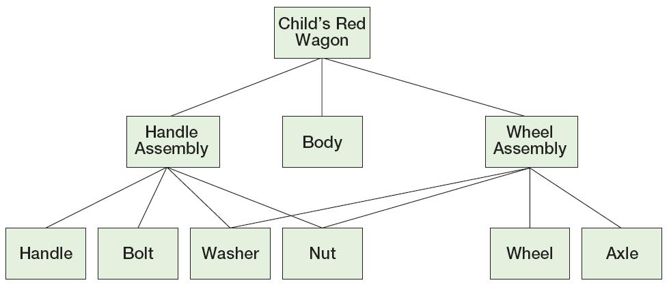
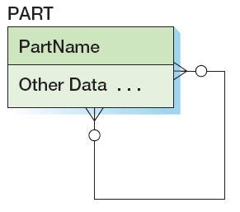
Recursive Patterns: N:M Recursive Relationship
Part : Contained Part
= 1 : N
Part : Containing Part
= 1 : M

